Slide 1
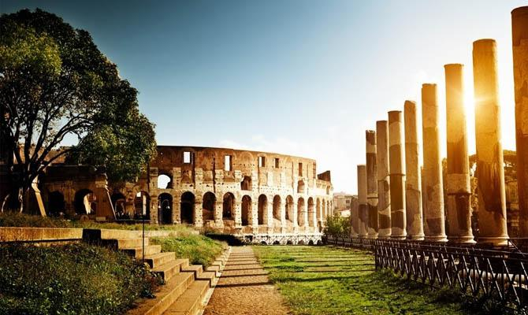
ІСТОРІЯ ДАВНЬОГО РИМУ

Slide 2
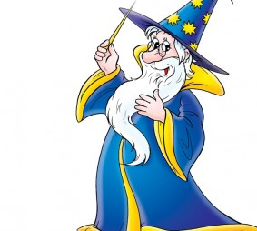
Хронологічна розминка
123 р. до
н. е.
509 р. до
н. е.
753 р. до н.е.
148 р. до
н. е.
264- 241 рр. до н. е.
216 р. до
н. е.
Р.Х
Р.Х.
2016
149-
146 рр. до н.е.
202 р. до
н. е.

Slide 3
Хронологічна розминка

Slide 5
РЕЛІГІЯ, СІМ’Я ТА ВИХОВАННЯ ДАВНІХ РИМЛЯН

Slide 6
Маршрут подорожі
Релігія
Сім’я
Митниця
Виховання та освіта

Slide 7
Завдання :
ознайомитись з релігією давніх римлян;
охарактеризувати родинне життя, навчання та виховання у Давньому Римі;
з’ясувати, у чому виявився вплив та зв’язок грецької та римської культур
Проблемне запитання
Чому Стародавню Грецію і Стародавній Рим ми відносимо до одного періоду – античності?

Slide 8
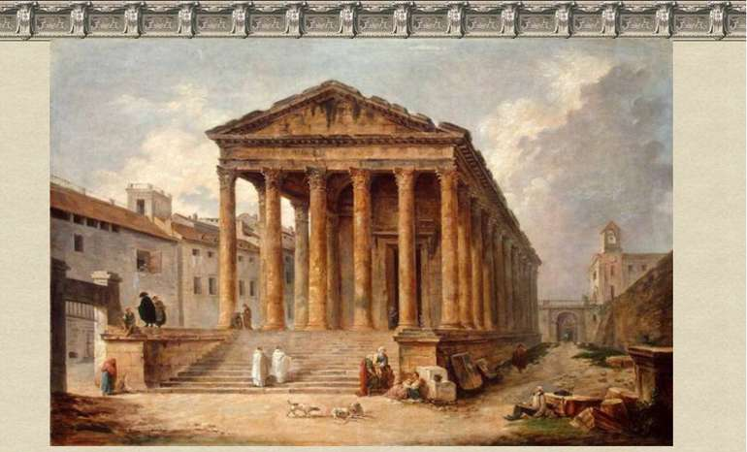
Релігія

Slide 9
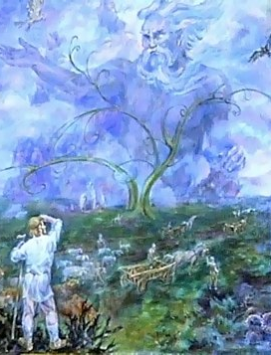
Релігія римлян найдавнішого часу базувалася головним чином на уявленні про внутрішні сили, властиві окремим предметам і людям, на вірі в духів — охоронців і заступників місць, дій, станів. До них належали генії (добрі духи, що охороняли людину протягом її життя), пенати (охоронці і заступники рідної оселі, а потім — усього римського народу, звідси бере свій початок відомий вислів — «повернутися до рідних пенатів», тобто повернутися на батьківщину, додому).

Slide 10
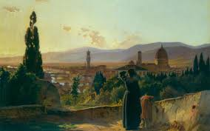
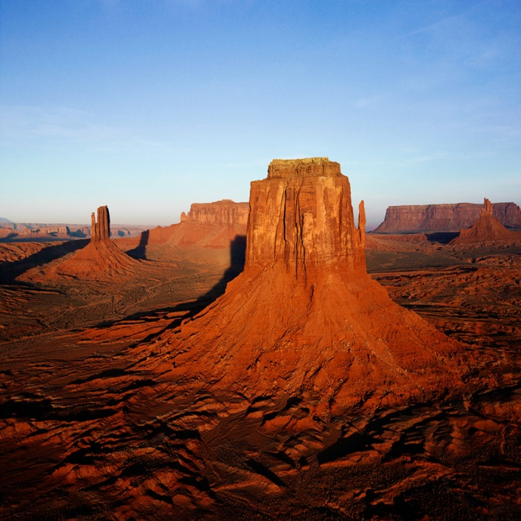
Вірили і в божества гір, джерел, лісів. Ці духи і божества були спочатку безособові і безстатеві, нерідко іменувалися і в чоловічому, і в жіночому роді (Янус і Яна, Фавн і Фавна).
Цим божествам приносилися жертви, їм присвячувалися релігійні церемонії. Величезне значення приділялося різного роду ворожінням (за летом птахів, за нутрощами тварин тощо).

Slide 11
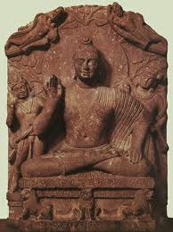
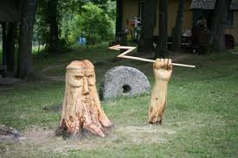
Під впливом італійських племен з'явилися бог Сатурн, верховний бог Юпітер, Юнона і Мінерва. У плебеїв (нижча верства громадян) була своя трійця божеств: Церера (богиня злаків), Лібер (бог виноградарів) і Лібера. Деякі боги шанувалися головним чином людьми одного стану або професії (крамарі шанували Меркурія, ремісники — Мінерву).

Slide 12
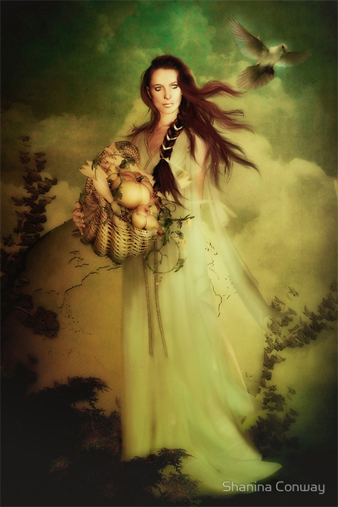
Богиню жнив, покровительку родючості і шлюбів Цереру глибоко поважали римські хлібороби. На її честь влаштовувалися урочисті свята - цереалії, що починалися 11 чи 12 квітня і продовжувалися 8 днів. Цереалії справляли тільки нижчі верстви - плебеї. Вони одягалися в біле ,прикрашали себе вінками і після урочистих жертвоприношень вісім днів розважалися перегонами в цирку.
Церера

Slide 13
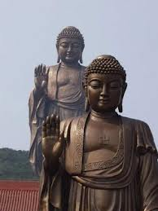
У римлян не склалася власна розвинена міфологія. З посиленням грецького впливу відбулося певне зближення римських богів з грецькими і запозичення грецької міфології. Проникали в Рим і східні культи — Ісиди, Осіріса, Кібели, вмираючого і воскресаючого бога Мітри.

Slide 14
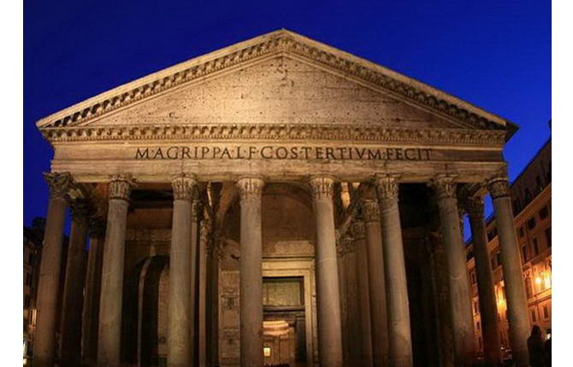
На початок ІІ ст. до н. е. склався культ 12 головних римських богів
В 27 році до н.е. за наказом Марка Агріппи збудували квадратний храм – Пантеон, присвячений головним римським богам. Про це так і написано на фронтоні: «Марк Агріппа, син Луція, обраний консулом в третій раз, спорудив це».

Slide 15
Завдання:
створіть емблему для бога (богині) , представте свою роботу
Римські боги
Юпітер
Вакх
Юнона
Нептун
Аполлон
Меркурій
Плутон
Марс
Мінерва
Вулкан
Венера
Діана

Slide 16
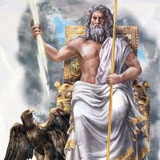
Юпітер
Могутній володар неба, уособлення сонячного світла, грози, бурі, у гніві кидав блискавки, уражаючи ними непокірливих його божественній волі, – таким був верховний владар богів Юпітер
Свою волю він виявляв гуркотом грому й блискавкою, польотом птахів (особливо появою орла); іноді він посилав віщі сни, у яких відкривав майбутнє.

Slide 17
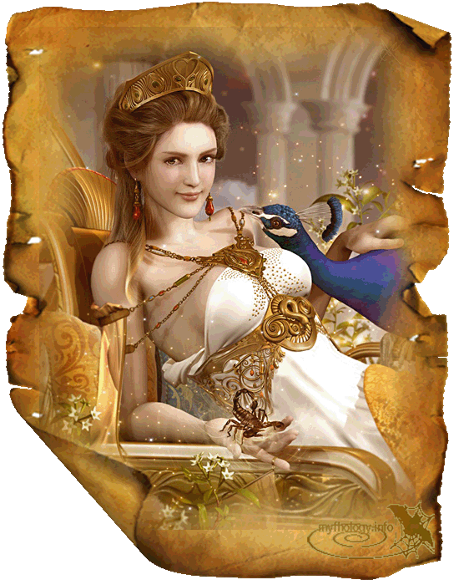
Божественна дружина Юпітера дарувала людям сприятливу погоду, грози, дощі і врожаї, приносила успіх і перемоги, шанувалася як покровителька жінок, особливо заміжніх. Юнона була охоронницею шлюбів, помічницею при пологах. Її шанували і як велику богиню родючості. Заміжні жінки щорічно святкували першого березня на честь Юнони так звані матроналії. Птахами, присвяченими Юноні, були павич і гуси.
Юнона

Slide 18
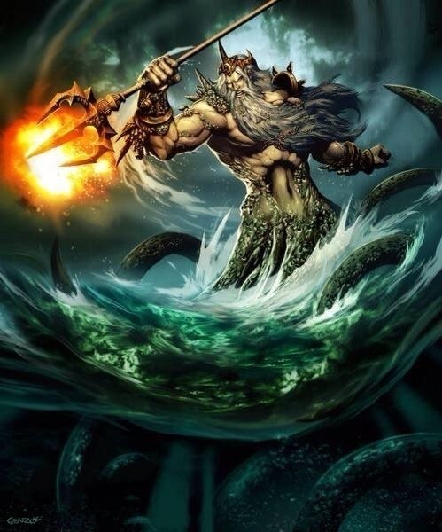
Нептун
Один із самих давніх Богів римського пантеону. У Давньому Римі 23 липня відзначали свято на честь Бога Нептуна, сподіваючись таким чином врятувати урожай від засухи. Про походженні цього Бога майже нічого не відомо, але не викликає сумнівів та обставина, що Нептун завжди був пов’язаний із водою. Загалом його шанували люди, які так чи інакше були пов’язані з морем: мореплавці, торговці, рибаки.

Slide 19
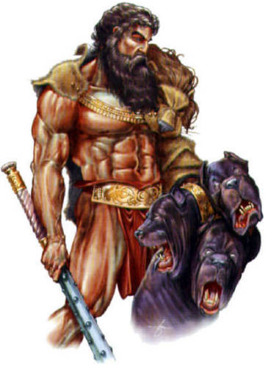
Плутон
Бог підземного царства і смерті. Місця шанування Плутона локалізувалися звичайно біля глибоких печер, розколин в землі і тому подібне, в яких бачили «входи до підземного царства». У жертву Плутону приносилася звичайно чорна худоба.
Зображення Плутона порівняно рідкі. Велика їх частина відноситься до пізнішого часу. Біля ніг Плутона на одній із скульптурних груп пес Цербер.

Slide 20
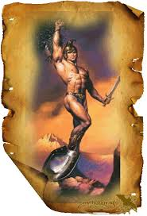
Марс
Бог війни, прадавнє божество Італії і Риму. У давнину він вважався Богом родючості і рослинності, але поступово набув войовничого характеру. Марс супроводжував воїнів, що йдуть на війну, приймав жертовні дари перед битвою. Символом Марса був спис, що зберігався в царському палаці, — регин.
Марс шанувався в Римі вище за інших Богів. Можливо це тому, що по легенді, його сини Рем і Ромул заснували це місто. Вважалось, що Марс був наділений трьома життями.

Slide 21
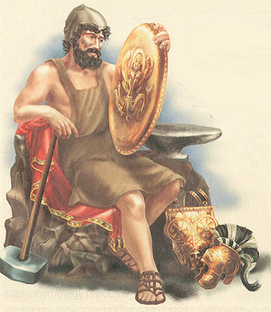
Вулкан
Вулкан був вправним ковалем, покровителем ремісників і ювелірів. Свята, які проводилися на честь Вулкана, відбувалися 23 серпня і відзначалися жертвоприношеннями і гучними іграми у великому цирку. Вулкан шанувався і як бог підземного вогню, що постійно погрожував виверженнями. Вважалося, що його божественна кузня знаходиться в надрах гори Етни в Сицилії, де йому допомагають у роботі гіганти-кіклопи.

Slide 22
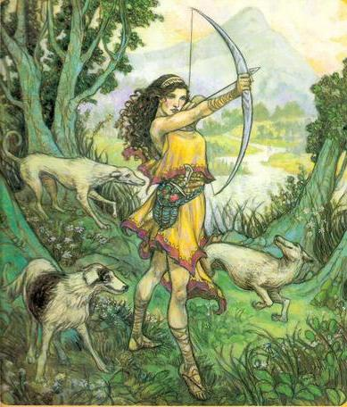
Діана
Богинею-покровителькою тварин, заквітчаних полів, зелених гаїв і лісів, де вона іноді полювала, була Діана. Її особливо шанували селяни, яким вона полегшувала важку працю і допомагала при лікуванні хвороб людей і тварин. Одночасно її вшановували як богиню Місяця і дарительку світла і життя.

Slide 23
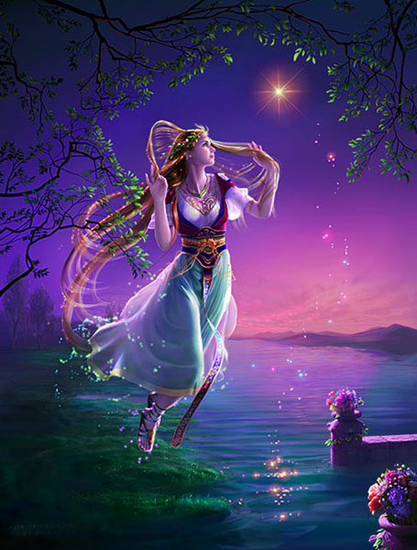
Була покровителькою квітучих садів, богинею весни, родючості, зростання і розквіту всіх животворних сил природи. Її вшановували як божество жінки і як благодійницю щасливої подружньої любові під час календ (перші числа) квітня, місяця, присвяченого Венері.
Символами богині були голуб і заєць (як знак плодючості), з рослин їй були присвячені мак, троянда, мирт.
Венера

Slide 24
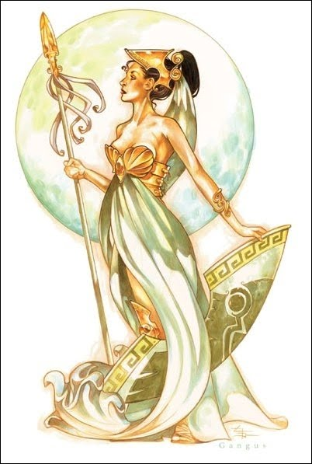
Богинею, покровителькою міст і мирних занять їхніх мешканців, була дочка Юпітера Мінерва. Її особливою прихильністю користувалися ремісники, художники і скульптори, поети і музиканти, лікарі, вчителі і майстрині рукоділля. Свята квинкватрії на честь прекрасної і мудрої богині проводилися в другій половині березня і тривали п’ять днів.
Мінерва входила до божественної трійці разом з Юпітером і Юноною.
Мінерва

Slide 25
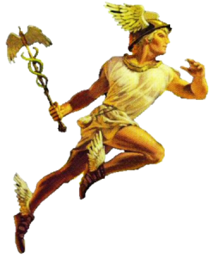
Бог торгівлі, прибутку і збагачення, заступник мандрівників, син Майї.
В останніх століттях минулої ери римляни вважали Меркурія заступником ремесел, мистецтв, таємничих вчень, магії і астрології. Крім того, він проводжав померлих в царство мертвих, приносив вісті і прислуговував вищим Богам. Меркурій був сином весняної Богині. Тому жертви Богу і його матері Майї приносилися до початку календарного літа, в останні тижні травня —травневі іди.
Меркурій

Slide 26
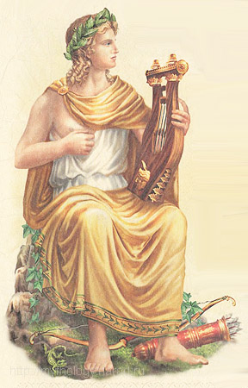
Аполлон
Займав одне із головних місць у римській релігії і вважався Богом-стріловержцем, віщуном, світлоносним заступником мистецтв. Аполлон був прекрасним музикантом. Кіфару він отримав від Гермеса в обмін на своїх же корів. Бог був заступником співців, був поводирем Муз і жорстоко карав тих, хто намагався змагатися з ним.

Slide 27
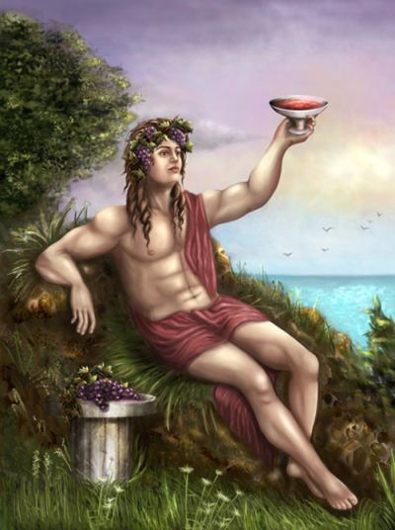
Вакх
Вічно юний Бог родючих сил землі, рослинності, виноградарства і виноробства, відомий як «Бог з бичачими рогами», оскільки любив обирати вигляд цієї могутньої тварини. Дружиною Вакха була богиня Лібера, що допомагала виноградарям і виноробам. Свято на честь цієї подружньої пари відзначалось 17 березня і мало назву лібералії.

Slide 28
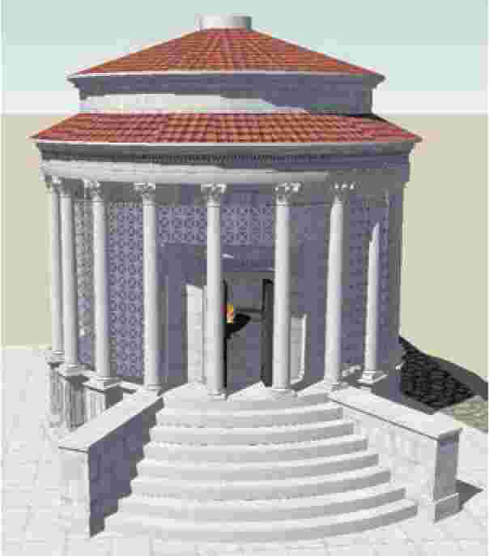
Цікавим був культ богині домашнього вогнища та родинного життя Вести: лише її храми мали округлу в основі форму.
У римському суспільстві надзвичайну повагу мали жерці. Вони були посадовими особами держави, а всі релігійні справи вирішував сенат. Посада жерця була виборною, вона не оплачувалася. Особливу шану мали весталки - жриці богині Вести, які підтримували вогнище в її храмі. Коли весталка зустрічала злочинця, якого вели на страту, то закон звільняв його від покарання.

Slide 29
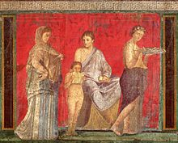
Сім’я

Slide 30
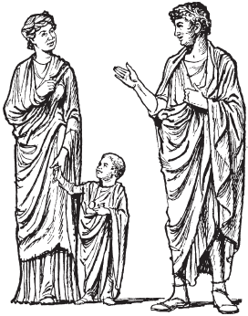
Родинне життя та виховання дітей
Шлюб в Стародавньому Римі вважався священним таїнством і опорою держави.
Більшість шлюбів у багатьох багатих сім'ях Стародавнього Риму укладалися за розрахунком:
для продовження роду;
для об'єднання володінь;
для зміцнення політичних союзів.
Дівчата могли виходити заміж з 12-ти років, але найчастіше це відбувалося в 14-річному віці.

Slide 31
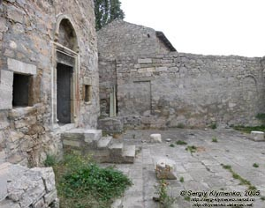
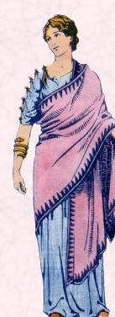
Я повновладна хазяйка в домі! Займаюся управлінням господарства, упорядковую сімейний побут.
Я можу вільно виходити поміж люди, ходжу з чоловіком у гості та можу бути присутня на домашніх бенкетах
Я втратила самостійність, не ухвалюю жодних рішень. Не можу навіть без дозволу вийти зі своєї половини будинку
Єдина утіха – я порядкую рабами у домі, та й усе домашнє господарство на моїх плечах
Після заміжжя я належу тільки чоловіку та родині
Шкода лише, що я не можу сама виходити з дому, стала геть відлюдькуватою
Чоловіка мені обрав батько , він же давав і весільну обіцянку
Р
И
М
Л
Я
Н
К
А
А
Ф
І
Н
Я
Н
К
А

Slide 32
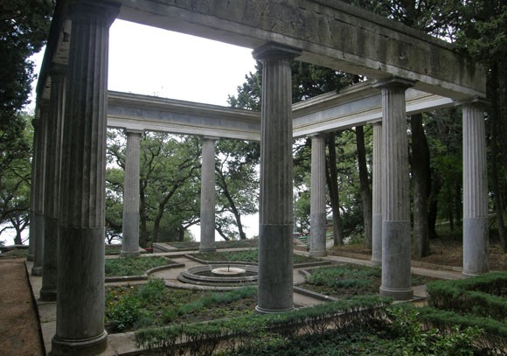
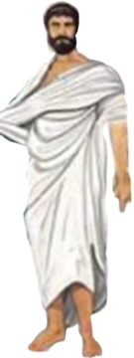
Моя влада необмежена! Це оформлено законодавчо і розповсюджується на всіх членів фамілії!
Я можу за своїм бажанням видати дочку заміж або розлучити;
Також маю право продати дітей у рабство.
Більшу частину дня я проводжу у місті, займаючись власними справами. Про виховання дітей дбає дружина. Моє завдання – заробити гроші.
Я такого права не маю! Але якби воно й було, то я ним би не скористався. Народжений вільним має таким і залишатися!
Всі рішення щодо членів родини я приймаю самостійно.
Я – голова сім’ї! Приймаю усі важливі рішення, даю згоду на шлюб дітей
Р
И
М
Л
Я
Н
И
Н
А
Ф
І
Н
Я
Н
И
Н

Slide 33
Після народження дитини немовля клали до ніг батька. Той повинен був узяти його на руки, щоб продемонструвати, що приймає його у свою сім’ю. На дев’ятий день після народження дитині давали ім’я та особливий амулет, який мав захищати її від злих духів.

Slide 34
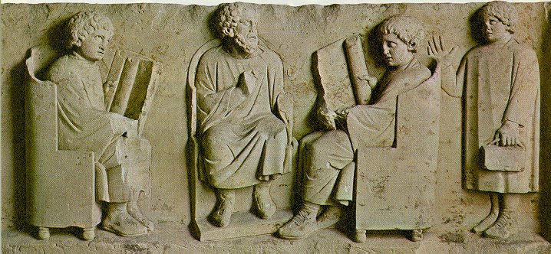
Римляни приділяли особливу роль сімейному вихованню.
Діти виховувалися в дусі поваги до вірувань і звичаїв предків, беззаперечного підкорення батьківській владі.
Хороший громадянин у римлян — це слухняний син і дисциплінований воїн
Мета виховання – формування громадянина корисного державі

Slide 35
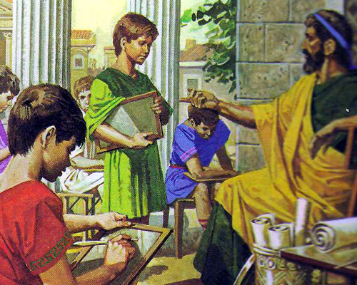
Виховання та освіта

Slide 36
Виховання і навчання
Дошкільне
виховання
(до 7 років)
Середня освіта
(від 12 років)
Вища освіта
(від 14 років)
Післяшкільна
освіта
(16-18 років)
Початкова
освіта
(від 7 років)

Slide 37
Що було спільне і що відмінне у грецькій та римській системі освіти?

Slide 38
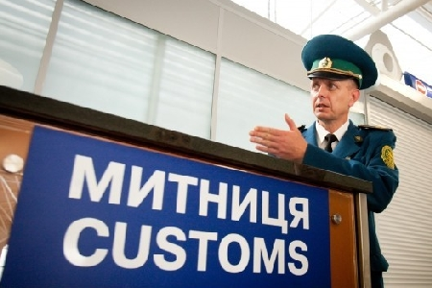
Митниця

Slide 39
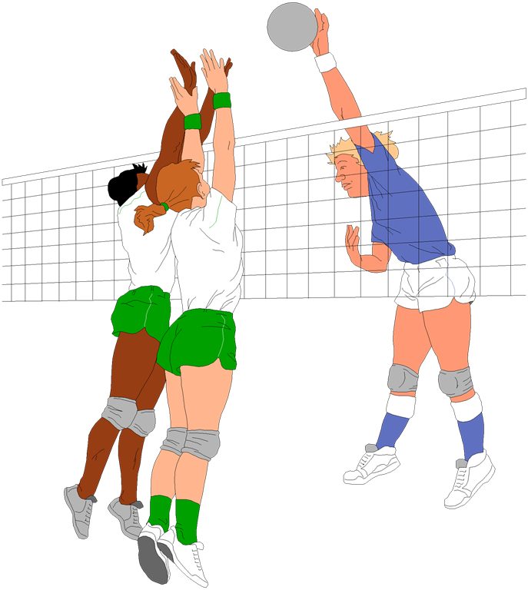
Історичний волейбол

Slide 40
Проблемне запитання
Чому Стародавню Грецію і Стародавній Рим ми відносимо до одного періоду – античності?
Ант́ичність (від лат. antiquus, також Класична епоха) — період історії від 800 року до н. е. до 600 року н. е. у регіоні Середземного моря. Ця доба відрізняється від попередніх і наступних спільними та сталими культурними традиціями, а з початку І століття, внаслідок розширення Римської імперії, також і політичною та культурною цілісністю.

Slide 41
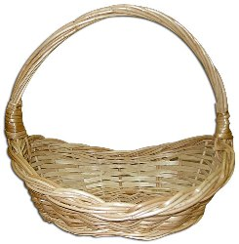
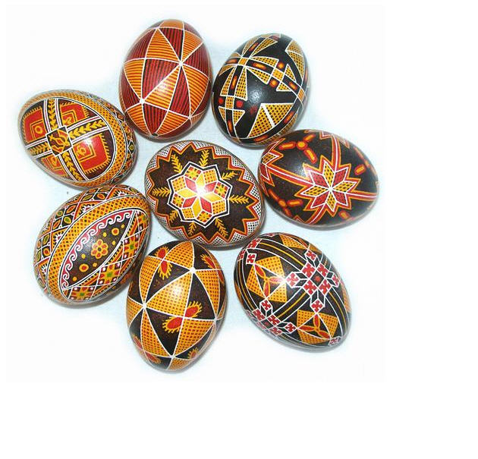
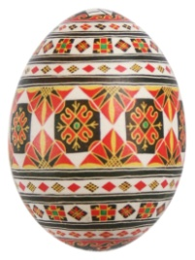
Дякую за увагу!

Slide 42
Історичне лото
Рим | Афіни
Приймає усі рішення сам, не цікавлячись думкою дружини
Весь день переважно проводить за межами оселі, у місті
За своїм бажанням може продати дітей у рабство
Влада над членами сім’ї закріплена законом
Має право бути присутньою на бенкеті
Може виходити з дому лише до храму, разом з чоловіком
Повноправна господиня в домі
Порядкує рабами та слугами, але нічого не вирішує

Slide 43
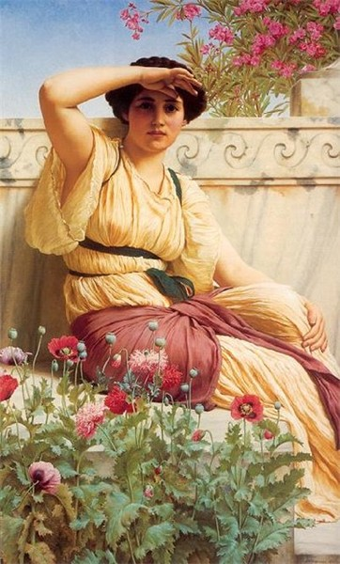
Жінка належала тільки чоловіку та родині і не існувала для общини.
У римських родинах жінка :
займалася управлінням господарством;
була повновладною хазяйкою в домі;
упорядковувала сімейний побут.
На відміну від грецьких жінок, римлянки могли вільно виходити поміж люди. Римські матрони ходили з чоловіками в гості та були присутні на домашніх бенкетах.

Slide 44
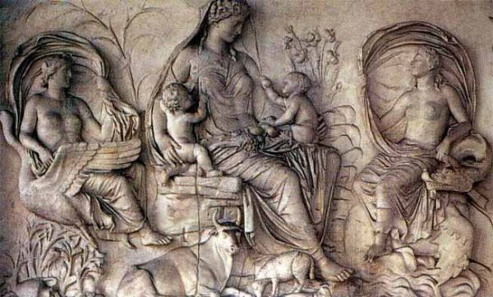
Голова родини – батько – мав необмежену владу, яка була оформлена законодавчо і розповсюджувалася на всіх членів фамілії.
Всі рішення щодо членів родини батько приймав самостійно.
Влада батька була в тому, що він міг за своїм бажанням видати дочку заміж або розлучити;
продати дітей у рабство.

Slide 45
За часів ранньої Республіки не існувало публічних шкіл.
Хлопчиків навчали читати і писати їх батьки.
Юнаки багато чому навчалися, допомагаючи батькам виконувати їх релігійні чи політичні функції.
У віці 16 р. сини аристократів йшли в помічники до видатних політичних діячів,
з 17 р. брали участь у воєнних діях.
Метою навчання було дати молодим людям знання з:
сільського господарства,
військової справи,
римських традицій
та суспільних відносин.

Slide 46
З 7 років хлопчики і дівчата йшли до школи (ludus).
Зміст освіти: читання, письмо, лічба, заучування віршів, закони, гімнастика.
З 12 років діти йшли у граматичні школи.
Зміст освіти: латинь, грецька мова, основи риторики.
У 16 років деякі діти йшли до школи риторів, де їх готували до кар’єри правників і вимагали від них заучування римських законів.
Зміст освіти: риторика, філософія, законодавство, математика, музика.
Учні ходили до школи кожен день, окрім релігійних свят і базарних днів. Також були літні канікули.
У віці 17-18 років юнаки мали залишити навчання та пройти військову службу.

